Slide 1


Desenvolvimento Web Responsivo
Prof. Flávio Waltz
Foto de Mauricio Artieda

Slide 2
Desenvolvimento de software para internet
Baseado no livro: Learning Web Design - A beginner's guide to HTML, CSS, Javascript and Web Graphics, por Jennifer Niederst Robbins

Slide 3
CSS – Cascading Style Sheets
Cascading Style Sheets (CSS) é o padrão W3C para definir a apresentação de documentos escritos em HTML

Slide 4
CSS – Cascading Style Sheets
Você pode mudar a aparência de um site inteiro editando uma folha de estilo. Isso também garante consistência de formatação em todo o site.

Slide 5
CSS – Cascading Style Sheets
Quando todas as questões de apresentação são tratadas pelo CSS, você pode marcar seu conteúdo de forma significativa, tornando-o mais acessível para dispositivos móveis ou não visuais.

Slide 6
CSS – Cascading Style Sheets
Vejam exemplos do poder do CSS:
https://csszengarden.com/

Slide 7
CSS – Cascading Style Sheets
Como começar:
Comece com um documento HTML
Escreva regras de estilo para certos elementos
Anexe as regras de estilo ao documento

Slide 8
CSS – Cascading Style Sheets
Uma folha de estilo é composta de uma ou mais instruções de estilo (chamadas regras de estilo) que descrevem como um elemento ou grupo de elementos deve ser exibido.

Slide 9
CSS – Cascading Style Sheets
O primeiro passo para aprender CSS é se familiarizar com as partes de uma regra.
Cada regra seleciona um elemento e declara como ele deve ficar.

Slide 10
CSS – Cascading Style Sheets
Exemplo:
h1 { color: green; }
Torna todos os elementos h1 no documento verdes

Slide 11
CSS – Cascading Style Sheets
Exemplo:
p { font-size: large; font-family: sans-serif; }
Especifica que os parágrafos devem estar em uma fonte grande, sem serifa

Slide 12
CSS – Cascading Style Sheets
Na terminologia CSS, as duas seções principais de uma regra são:
O seletor, que identifica o elemento ou elementos a serem afetados
A declaração, que fornece as instruções de renderização.

Slide 13
CSS – Cascading Style Sheets
Seletor { propriedade: valor; }
declaração

Slide 14
CSS – Cascading Style Sheets
declaração
Seletor {
propriedade1: valor1;
propriedade2: valor2;
propriedade3: valor3;
}

Slide 15
CSS – Cascading Style Sheets
Exemplos de seletor: h1 ou id=“exemplo”
Exemplo de propriedade: cor
Exemplo de valor: verde
São separados por dois pontos e espaço

Slide 16
Anexando os estilos ao documento
Style sheets externos
Um documento de texto que contém diversas regras de estilização.
Deve ser nomeado com o sufixo .css
O documento é linkado ou importado para o doc HTML

Slide 17
Anexando os estilos ao documento
Style sheets integrados
As regras são descritas diretamente no documento HTML através do elemento <style>
O elemento <style> deve estar dentro do <head> do documento HTML

Slide 18
Anexando os estilos ao documento
Style sheets inline
Funciona aplicando propriedades e valores a elementos específicos através do atributo style:
<h1 style="color: red; margin-top: 2em">Introduction</h1>

Slide 19
CSS – Cascading Style Sheets
Exemplos de seletor: h1 ou id=“exemplo”
Exemplo de propriedade: cor
Exemplo de valor: verde
São separados por dois pontos e espaço

Slide 20
Estrutura do documento
Ancestrais, pais, filhos, irmãos...

Slide 21
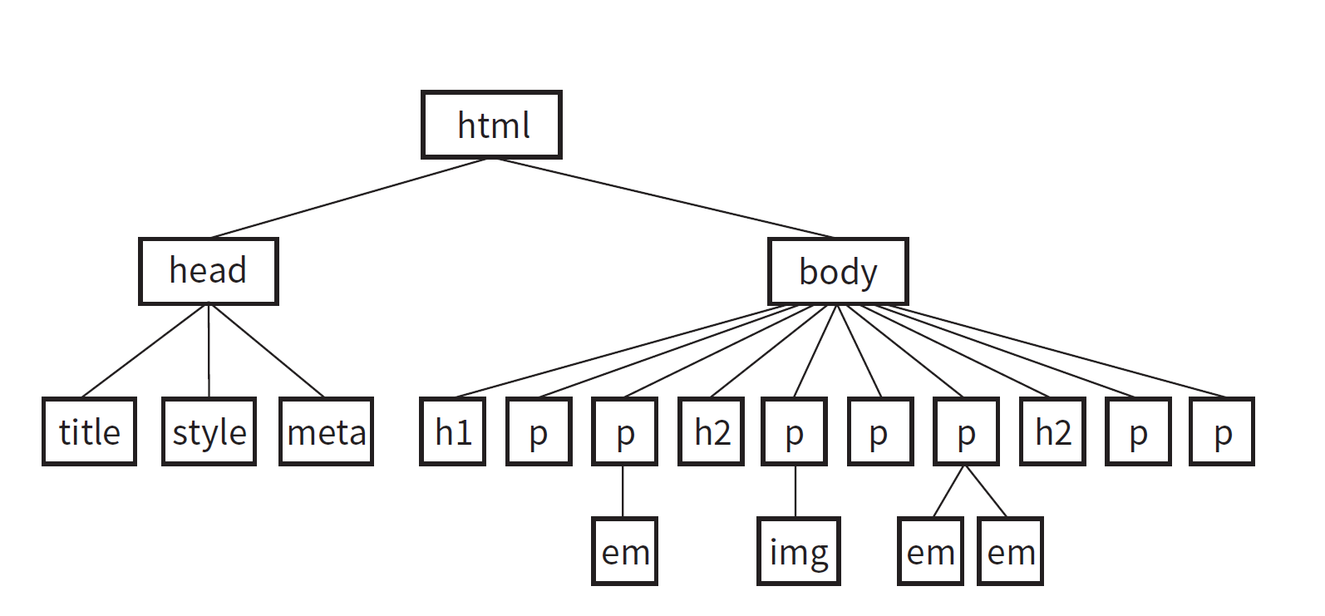

Slide 22
Estrutura do documento
Aplicar uma regra utilizando o elemento <p> como seletor, por exemplo, a regra afetará todos os parágrafos do documento.

Slide 23
Estrutura do documento
Se houver um elemento <em> dentro do parágrafo, ele herdará as regras do parágrafo.

Slide 24
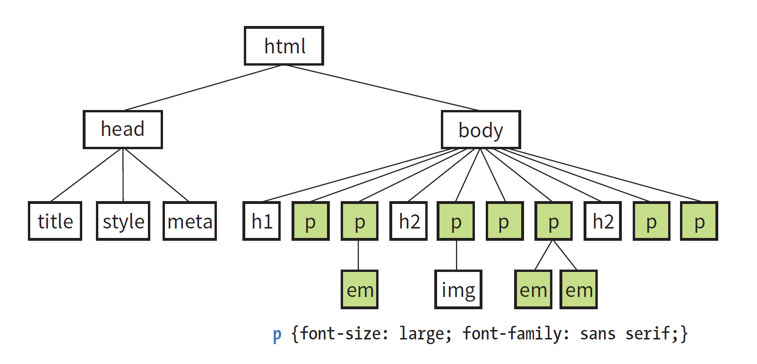

Slide 25
